Slide 1
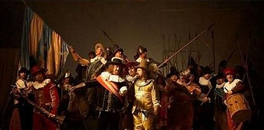
林布蘭《夜巡》
班級： 604
姓名：郭茂森
指導老師：姜明雄

Slide 2
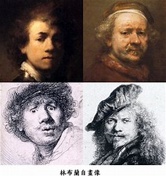
1.文明的先知
林布蘭 ‧ 哈爾曼松 ‧ 范 ‧ 萊因
Rembrant Harmenszoon Van Rijn
（1606年 — 1669年 63歲 ），是古典過渡到現代畫的荷蘭畫家，他是歐洲文明的先知。他繼承了文藝復興，古典的美學。
圖為林布蘭的自畫像

Slide 3
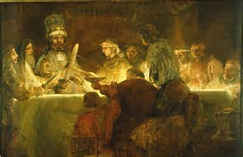
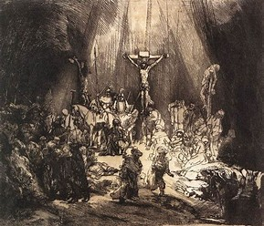
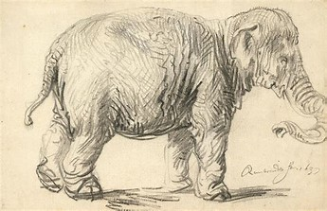
2.繪畫的天才
林布蘭他擅長的繪畫有版畫、油畫、素描、蝕刻畫......

Slide 4
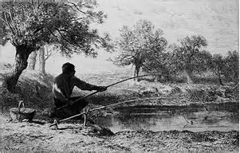
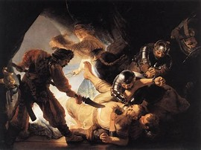
3.繪畫的技巧
林布蘭他的繪畫技術使用明暗對照法，著重捕捉光線和陰影，讓人物栩栩如生。

Slide 5
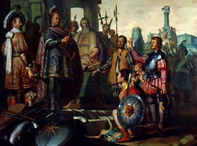
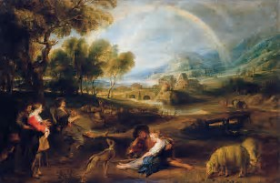
他表現的是經過深刻洞察後的人性與內在心裡。他的作品題材多樣，從經典的歷史場景、故事傳說到日常生活場景人物。

Slide 6
林布蘭在1642年創作《夜巡》是他生涯的轉折點之一。
《夜巡》是阿姆斯特丹射擊協會的一群人合資請林布蘭繪製的。
4.《夜巡》的創作由來

Slide 7
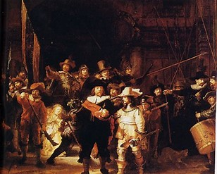
5.《夜巡》畫作賞析
作者：林布蘭
年份：1642年
材質：油彩 ‧ 畫布
尺寸：363x437cm
館藏：荷蘭
阿姆斯特丹
國立博物館

Slide 8
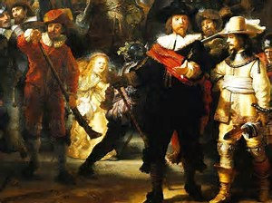
5.《夜巡》創作後的故事
林布蘭在這些志願民兵的群像構圖上，未依照當時軍人須依身份軍階排列的不成文規定，造成民兵的不滿。需要重畫，但林布蘭沒有答應，因此告上法庭，他受到許多攻擊及疏遠。

Slide 9
6-1.《夜巡》畫作的特點
特點：是畫面的動勢：隊伍以歡笑的態度亂紛紛的擁上街來，給人一種也要將你裹扶進去的感覺。

Slide 10
6-2.《夜巡》畫作的特點
特點：是色彩及光線：全畫採用土黃和朱石的暖色調。用光源製造突出與隱入，讓觀賞者去發現，增添觀賞的情趣。

Slide 11
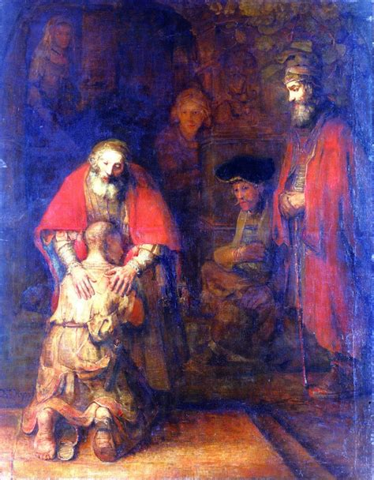
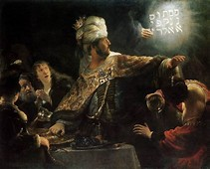
《浪子回頭》 《伯沙薩王的盛宴》 The End
資料來源：維基百科
1.www.taiwannet.de.
2.www.ss.net.tw/page.asp?id=Rembrandt039
3.https://zh.wikipedia.org/zh-tw/伯沙撒的盛宴
sis 空白兄妹 B.S

